Slide 1
Doctor2home iOS 計步資料上傳個管系統說明手冊
V0.2

Slide 2
1.提供Apple ID 帳號 (邀請此帳號參與App 上架前的測試)
2.下載TestFly (未上架前可透過此App下載 測試版的程式)
3.移除Doctor2home (若之前已安裝過Doctor2home，需先移除)
4.透過TestFly下載 Doctor2home
5.登入Doctor2home
6.健康日誌-運動日誌-計步紀錄:查看計步資訊(資料同步上傳)
7.個管系統登入查看計步資訊
8.個管系統計步資料匯出Excel檔

Slide 3
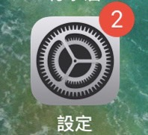
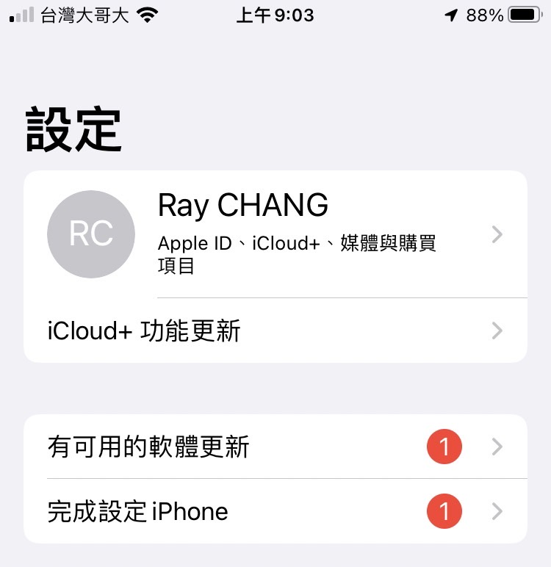
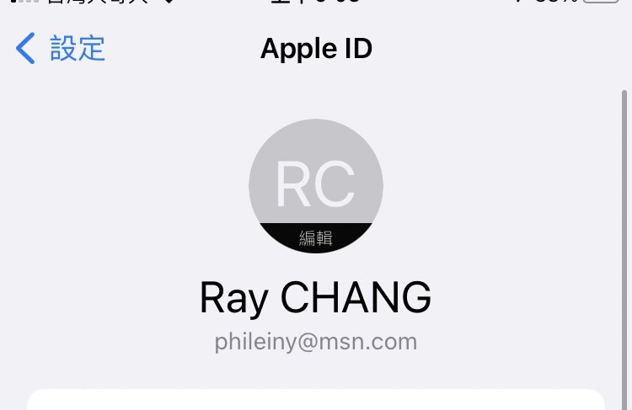
1.提供Apple ID 帳號 (邀請此帳號參與App 上架前的測試)
如何查看Apple ID ?
此為您的Apple ID ，需可收email

Slide 4
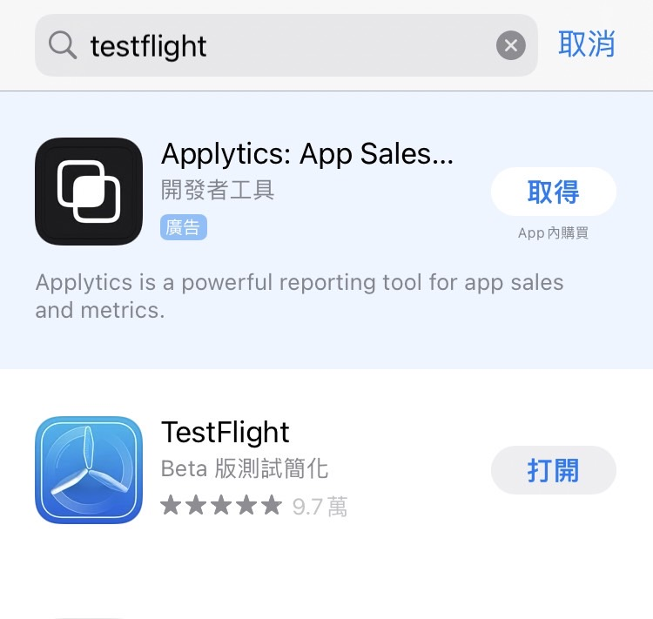
2.下載TestFly (未上架前可透過此App下載 測試版的程式)
在App Store 搜尋 TestFlight

Slide 5
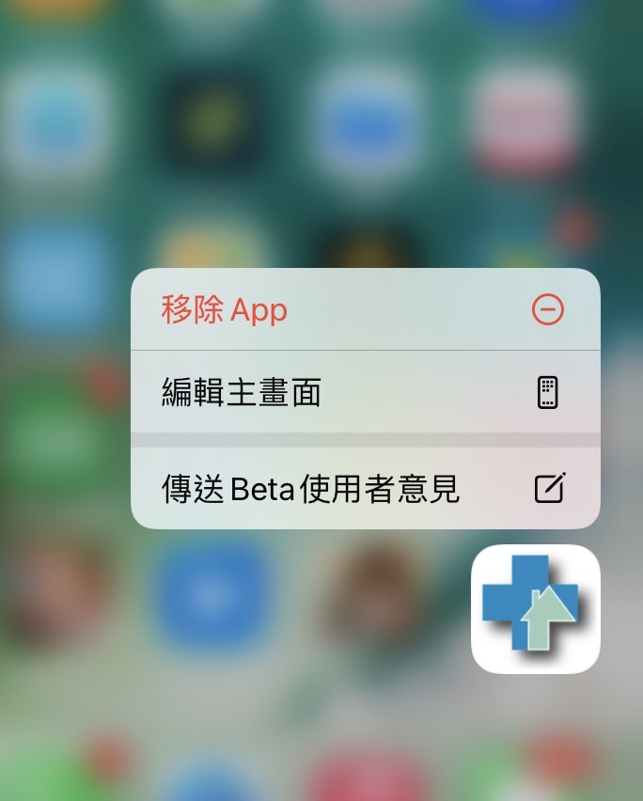
3.移除Doctor2home (若之前已安裝過Doctor2home，需先移除)
長按doctor2home icon後，按「移除App」

Slide 6
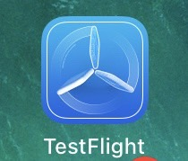
4.透過TestFly下載 Doctor2home

Slide 7
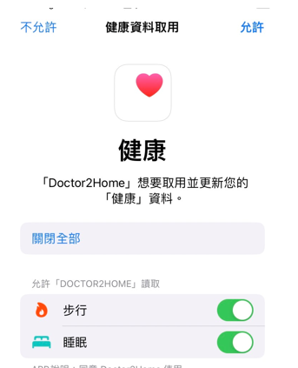
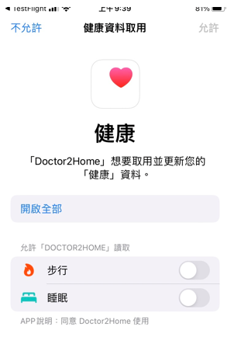
5.登入Doctor2home
開啟Doctor2home後，畫面出現詢問健康資料取用的權限。選擇「開啟全部」
按此開啟全部
開啟全部後畫面如左

Slide 8
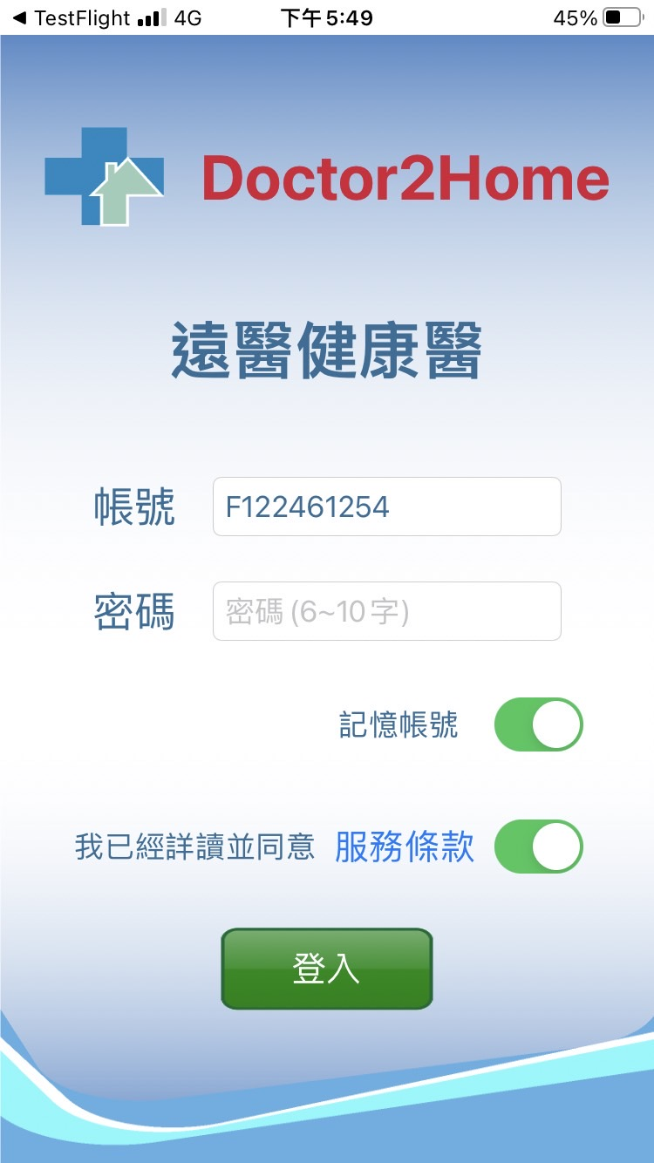
5.登入Doctor2home
輸入帳密、輸入驗證碼後登入
Doctor2home

Slide 9
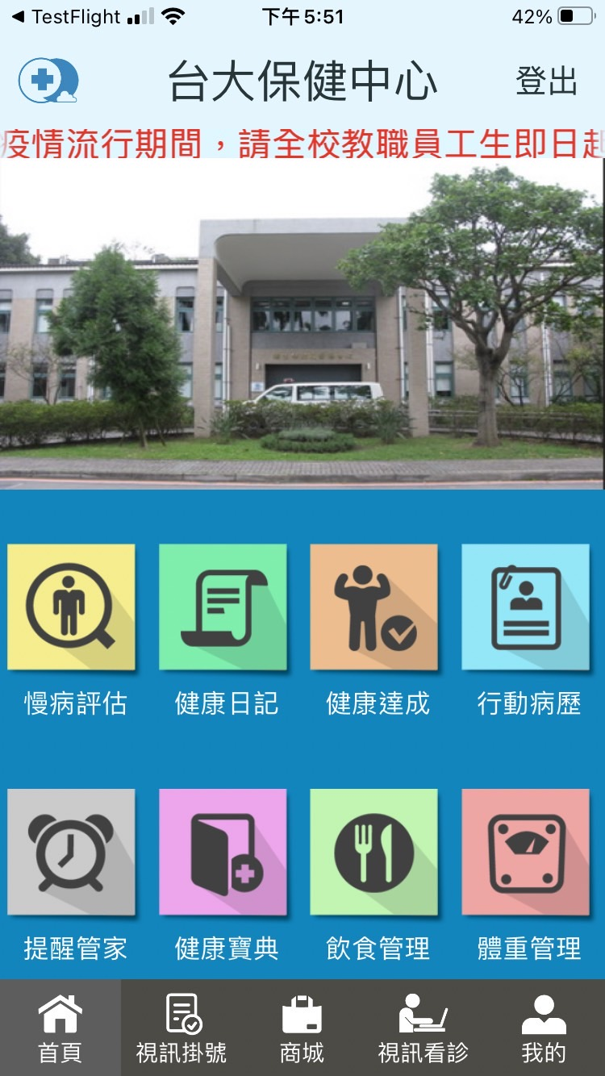
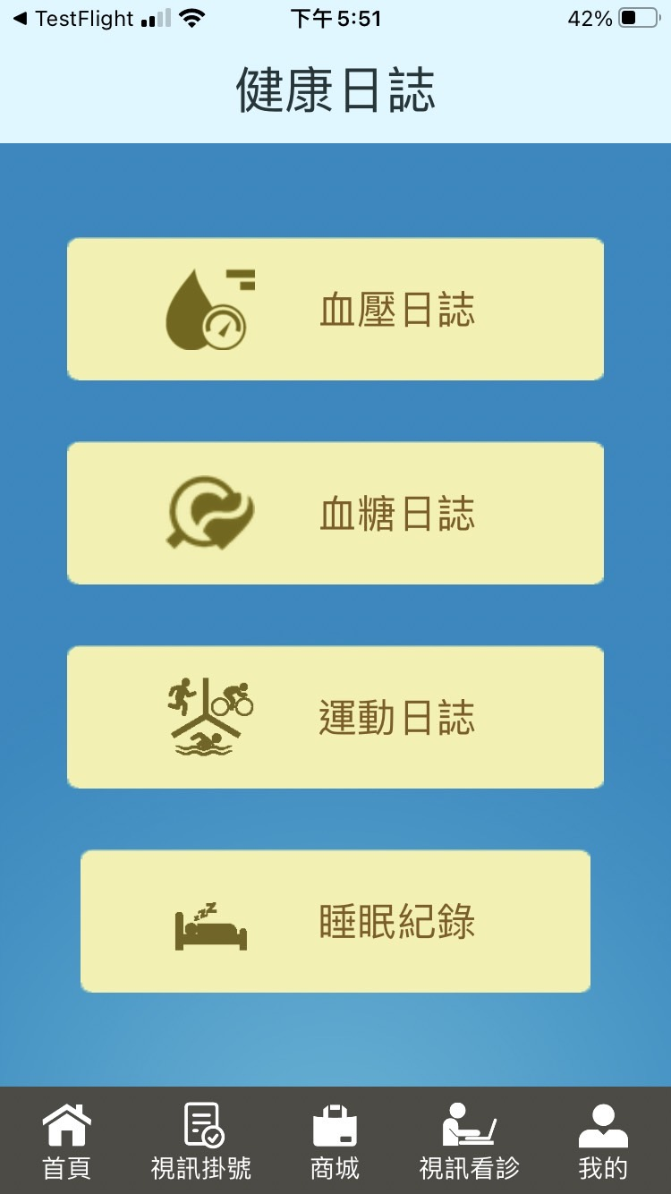
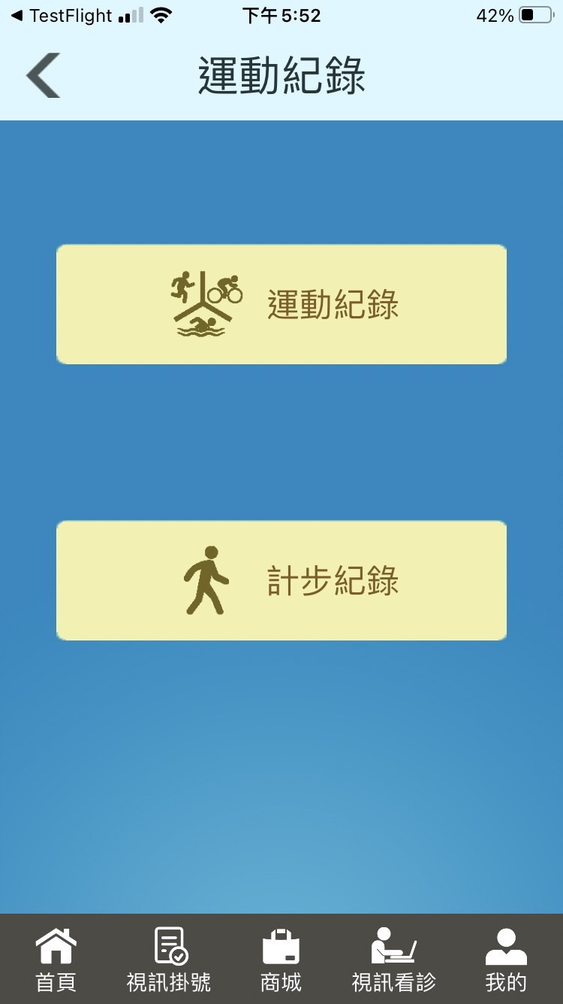
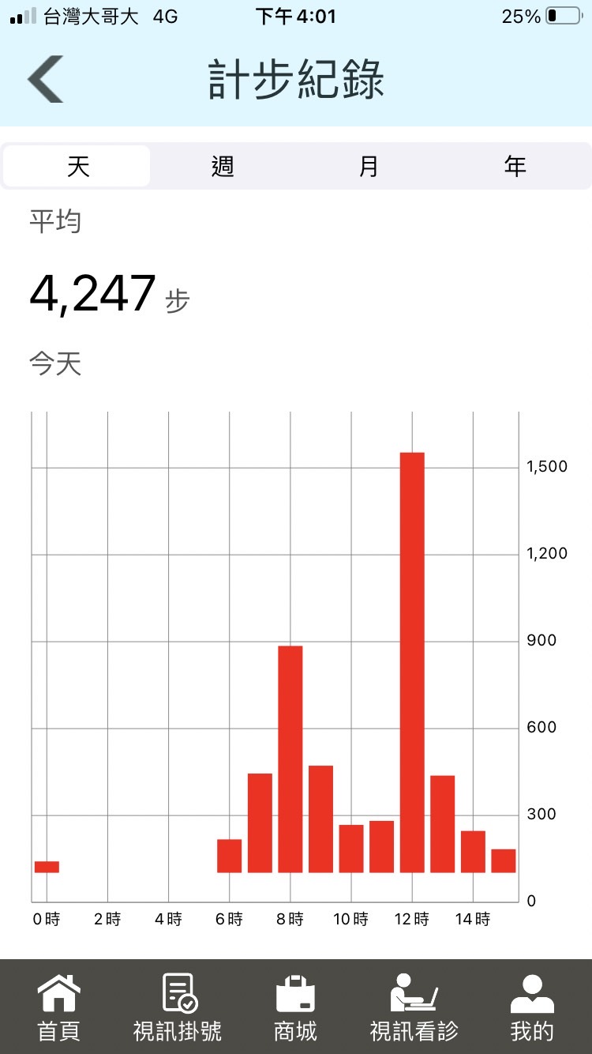
6.健康日誌-運動日誌-計步紀錄:查看計步資訊(資料同步上傳)

